Slide 1
Fakultät für Informationstechnik
PII - Projektlabor
Globale Bereitstellung einer Web App in der Public Cloud unter
Berücksichtigung der Sicherheit und des Datenschutzes
Projektlabor Industrial Internet of Things
Nicolas Boskamp und Lara Elvira Gómez
Mannheim, 24.02.2022

Slide 2
Inhaltsverzeichnis
Aufgabenstellung
Prototypische Fitness-Anwendung
Azure Komponenten Key Vault, SQL-DB und AAD
Konzeption und Realisierung der Kubernetes-Architektur
Konzeption der App Service-Architektur
VNET und Peering
Traffic Manager
Evaluierung der endgültigen Gesamtarchitektur
Live-Demo der Fitness-Anwendung
2

Slide 3
Aufgabenstellung
Implementierung einer prototypischen ASP.NET Core Fitness-App
Weltweite Bereitstellung (prototypisch in Europa und den Vereinigten Staaten)
Hochverfügbarkeit (Kubernetes)
Active Directory zur Authentifikation von Nutzern
Beachtung der DSGVO (Datenbanken und AAD)
Traffic Manager zur Verteilung von Anfragen auch die geografisch nächste Instanz
VNET-Peering ->Datentransfer zwischen Regionen
3

Slide 4

Konzeption der Architektur mit Azure App Services
Prototypische Fitness-Anwendung
Hochschule Mannheim University of Applied Sciences | Vorname Name
4

Slide 5
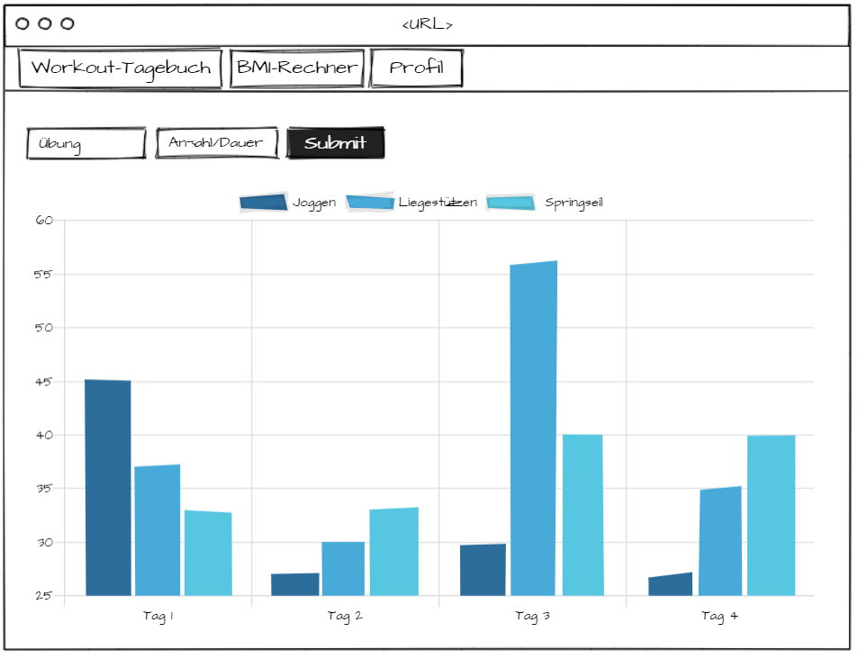
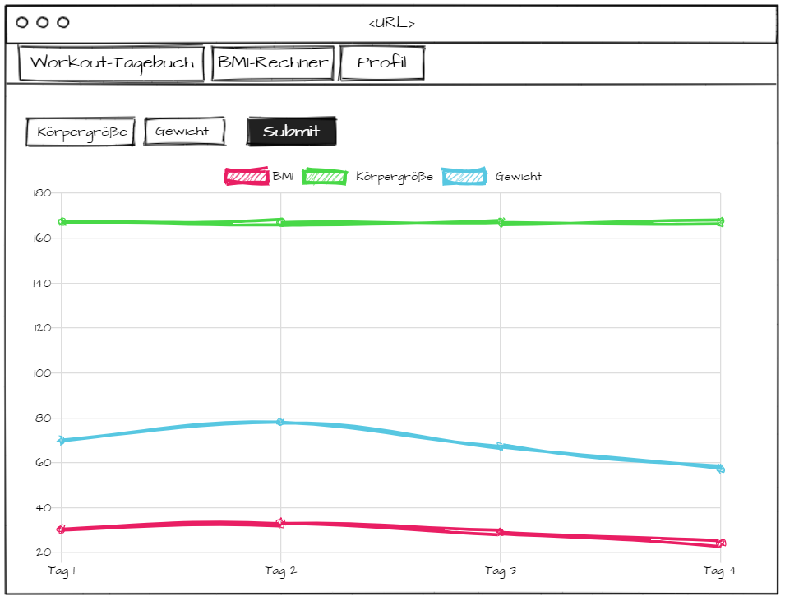
Konzeption der Fitness-Anwendung
5

Slide 6
Realisierung der Fitness-Anwendung
Modell für Workout-Seite und BMI-Seite
Datenbank-Daten in Model überführen (Liste)
Daten visualisieren
Neue Einträge in Datenbank schreiben
Funktionen zum addieren der Dauer/Anzahl der Übung am selben Tag für die Visualisierung
public class WorkoutModel{
public String ID{get;set;}
public String Uebung{get;set;}
public int Count{get;set;}
}
6

Slide 7



Konzeption der Architektur mit Azure App Services
Zusammenspiel der Grundkomponenten
Hochschule Mannheim University of Applied Sciences | Vorname Name
7

Slide 8
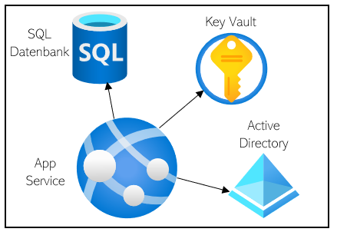
Testen der Grundkomponenten
Zur Überprüfung ob die Komponenten korrekt laufen
Mit App Service getestet
8

Slide 9
Azure Active Directory
Mandantentyp B2C
Region Europa wegen DSGVO
Benutzerflows zum Anmelden/ Registrieren, Passwortänderung und Profiländerung
JWT aus Registrierungsdaten-> später für Herkunfsland der Nutzer
App Registrierung mit Umleitungs-URI:
https://<App-Service-URL>/signin-oidc
9

Slide 10
appsettings.json
"AzureAdB2C": {
"Instance": "https://<AAD-Name>.b2clogin.com/tfp/",
"Domain": "<AAD primary domain>",
"TenantId": "<AAD tenant-id>",
"ClientId": "<AAD client-id>",
"CallbackPath": "/signin-oidc",
"SignUpSignInPolicyId":"<UserflowName-LoginRegistration>",
"ResetPasswordPolicyId":"<UserflowName-ResetPassword>",
"EditProfilePolicyId": "<UserflowName-EditProfile>",
"SignoutCallbackUrl": "/signout/<UserflowName-LoginRegistration>"
}
Mandanten-ID vom AAD
App-Registrierungs-ID
Benutzerflows
10

Slide 11
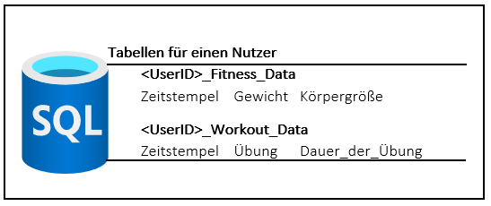
SQL-Datenbank
lokal redundanter Sicherheitsspeicher
Jede Region eine Datenbank
Verbindungzeichenfolge für Key Vault
Identifikationsnummer aus AAD
11

Slide 12
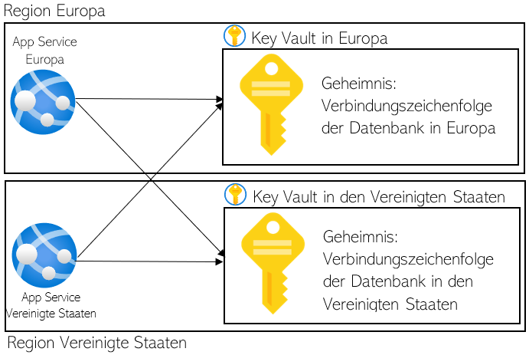
Key Vault
Verbindungszeichenfolge der Datenbank
Jede Region ein Key Vault
App Service muss die Zugriffsberechtigung vom Key Vault erteilt bekommen
12

Slide 13
string GetConnectionSQL(){
AzureServiceTokenProvider azureServiceTokenProvider = new AzureServiceTokenProvider();
KeyVaultClient keyVaultClient = new KeyVaultClient(newKeyVaultClient.AuthenticationCallback(azureServiceTokenProvider.KeyVaultTokenCallback));
string keyvault="https://<keyvault-name>.vault.azure.net/";
SecretBundle bundle= keyVaultClient.GetSecretAsync(keyvault,"<secret-name>").Result;
secret=bundle.Value;
return secret;
}
13

Slide 14
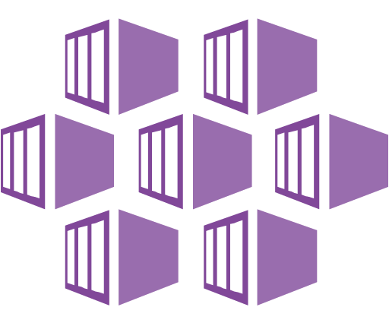
Konzeption der Architektur mit Azure App Services
Konzeption und Realisierung der
Kubernetes-Architektur
Hochschule Mannheim University of Applied Sciences | Vorname Name
14

Slide 15
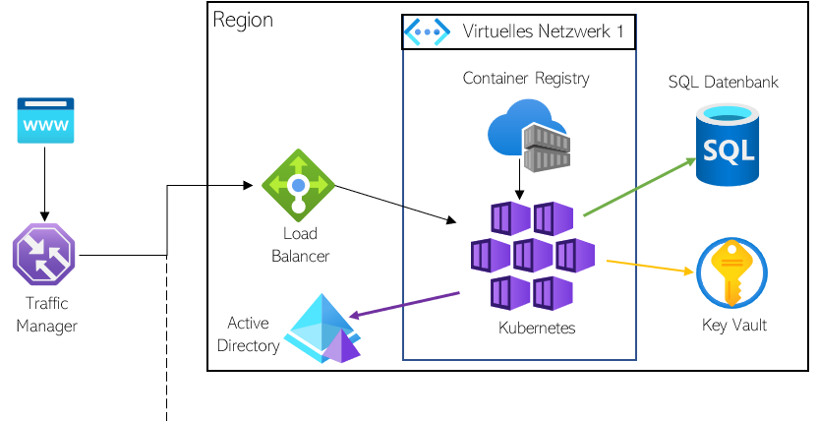
Konzeption Kubernetes-Architektur
15

Slide 16
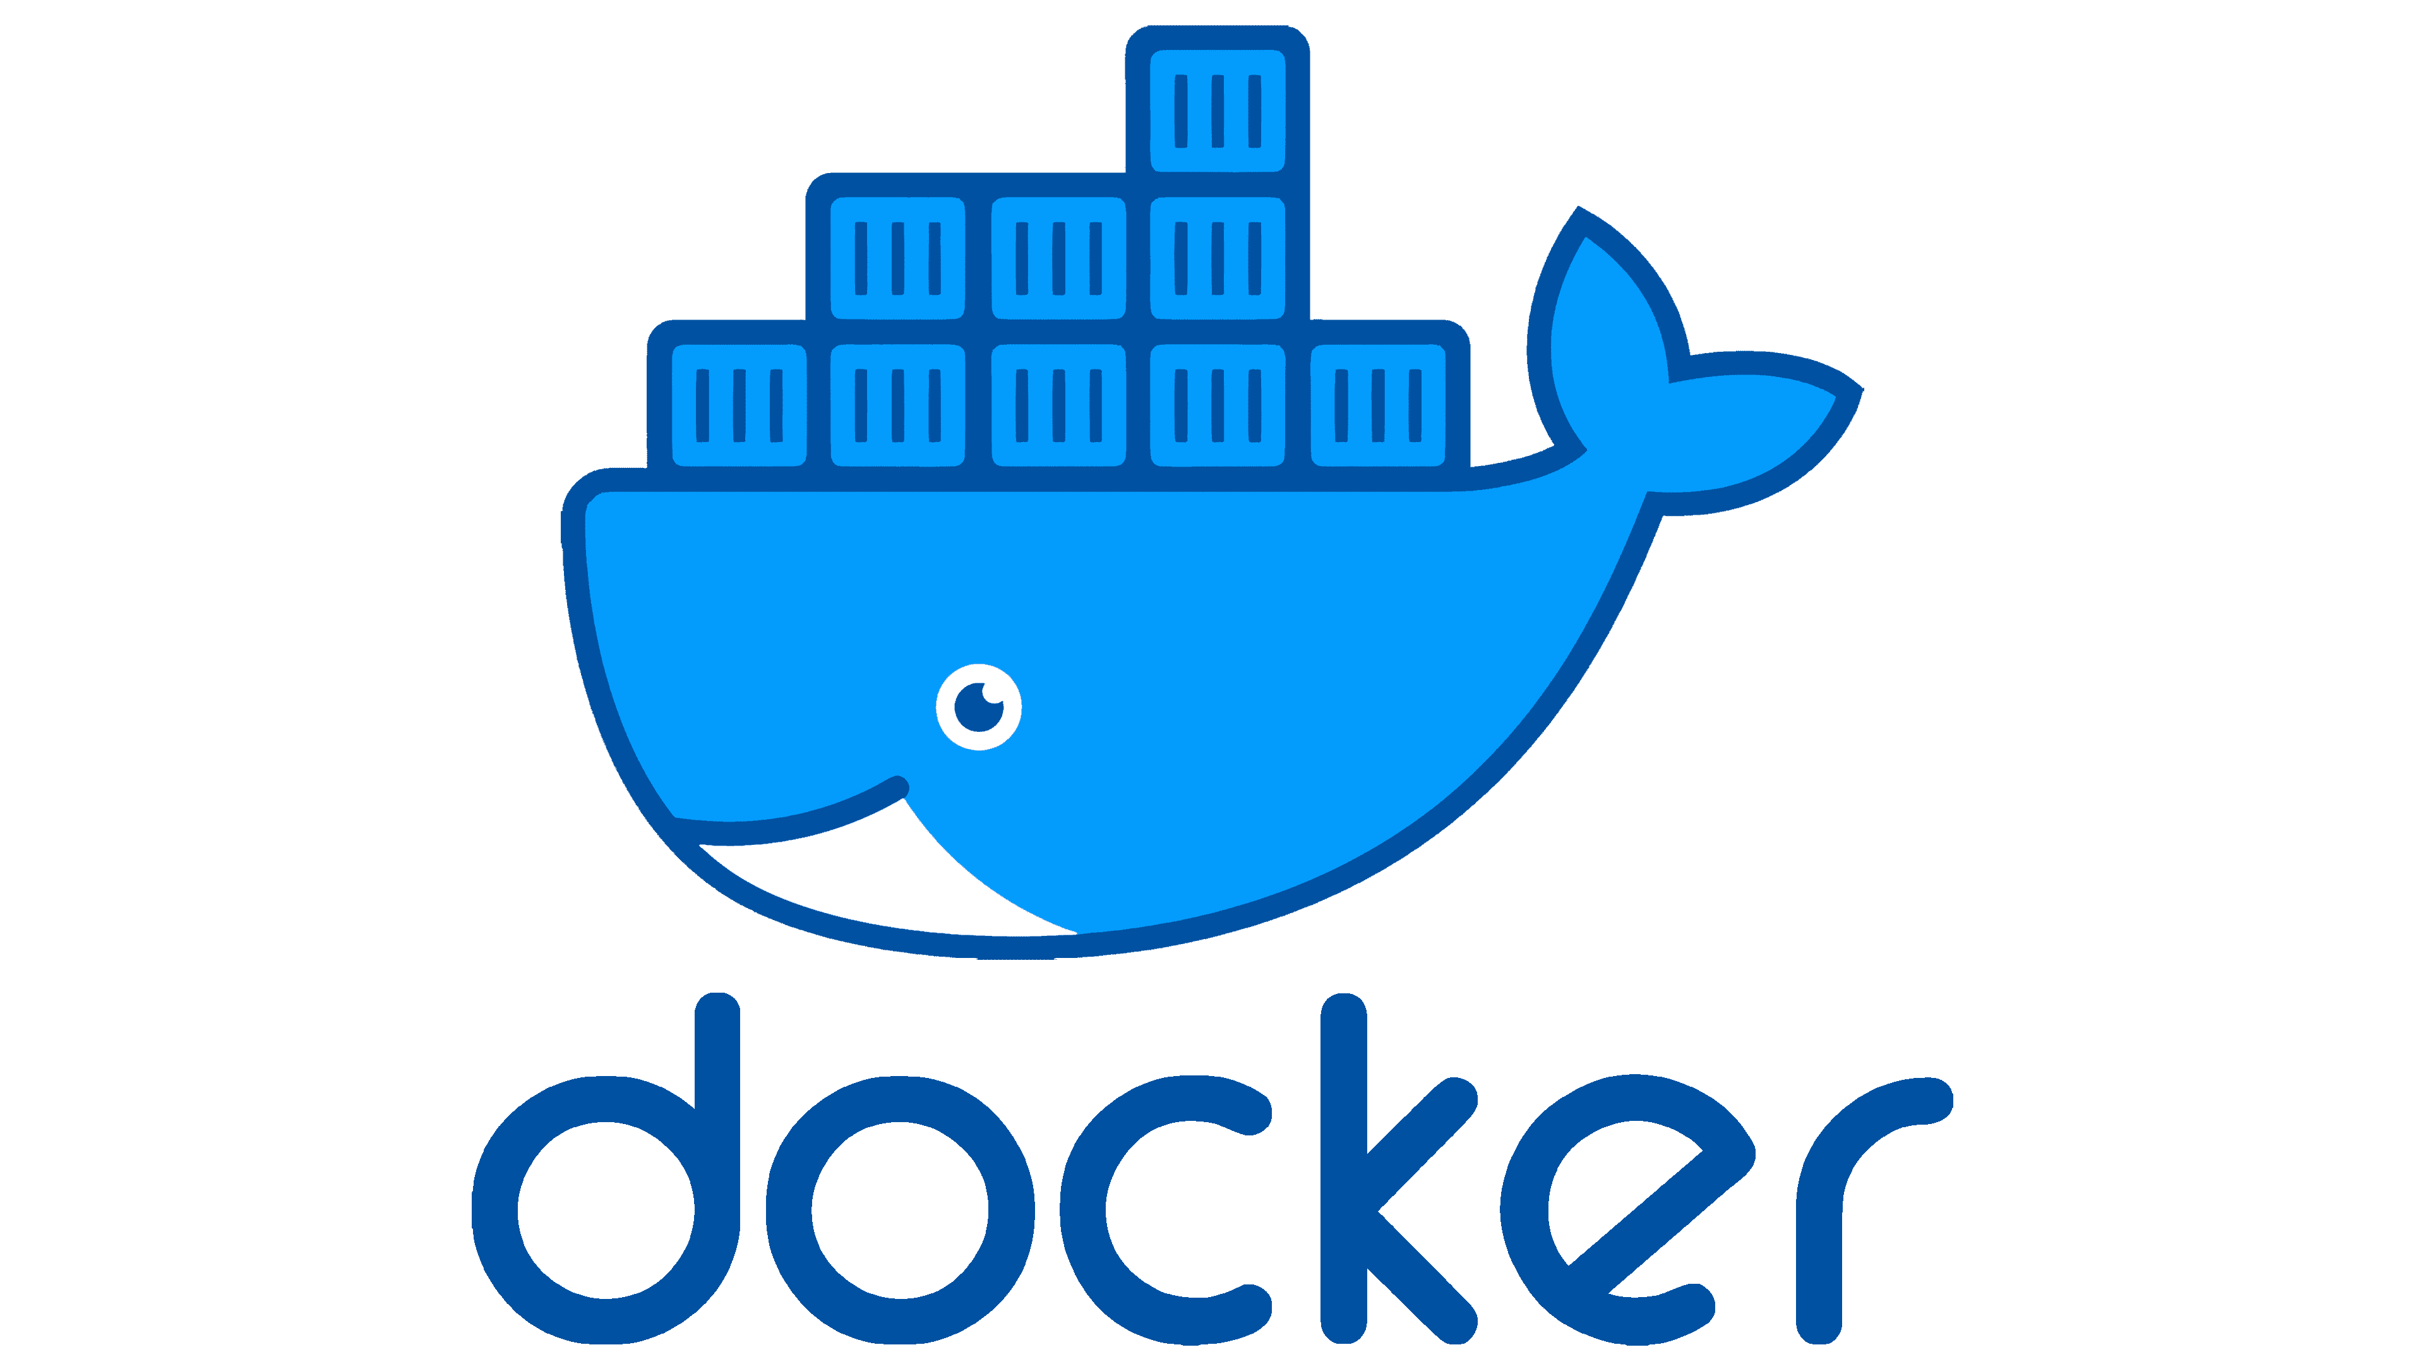

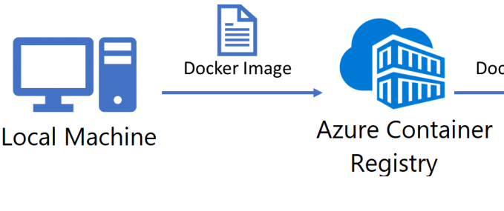
Docker und Container Registry
Containerisierung der ASP.NET Anwendung
Erzeugung eines Docker Images
Pushen des Docker Images ins Container Registry
16

Slide 17
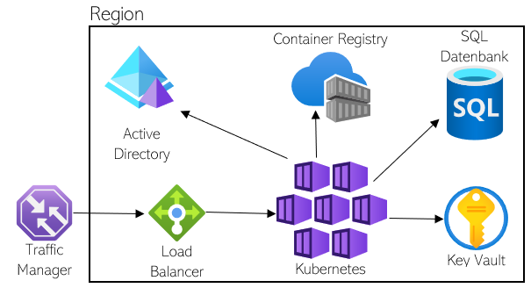
Image aus dem Container Registry (deployment.yaml)
Verknüpfung des AAD mit AKS
Load Balancer -> DNS
Umleitungs-URI im AAD -> HTTPS!
HTTPS zu HTTP geändert
-> keine Weiterleitung
Zertifikat?
Erster Ansatz: Kubernetes-Architektur
17

Slide 18
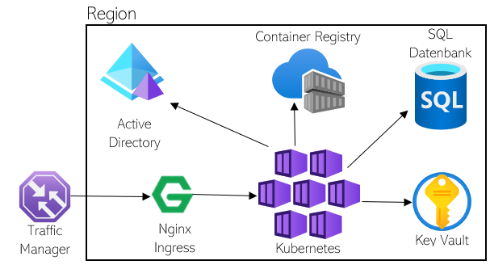
Zweiter Ansatz: Teil 1 - Kubernetes-Architektur
Zweiter Ansatz: Nginx Ingress mit Zertifikat
Erstellung Zertifikat mit openssl (selbstsigniert) und erzeugen eines Geheimnisses im Kubernetes Cluster
Anmietung Domain
Erstellung A-Record (nginx-Loadbalancer-IP)
Seite jetzt sicher, mit Zertifikat
HTTPS zu HTTP geändert
-> keine Weiterleitung
18

Slide 19
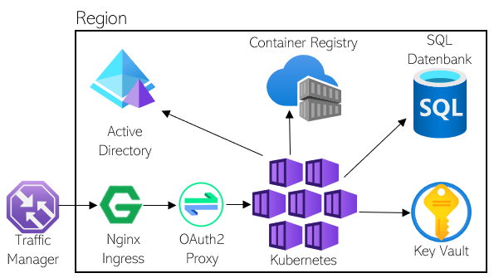
Zweiter Ansatz: Teil 2 - Kubernetes-Architektur
Erweiterung: Nginx Ingress mit Zertifikat und OAuth2-Proxy (Authentifizierung in Pods)
Umleitungs-URL: https://<FQDN>/oauth2/callback
Authentifizierungs-URL (auth-url)
Anmelde-URL (auth-signin) angegeben
Internal Server Error 500
Verknüpfung problematisch
-> neues Konzept
19

Slide 20

Konzeption der Architektur mit Azure App Services
Konzeption und Realisierung der
App Service-Architektur
Hochschule Mannheim University of Applied Sciences | Vorname Name
20

Slide 21
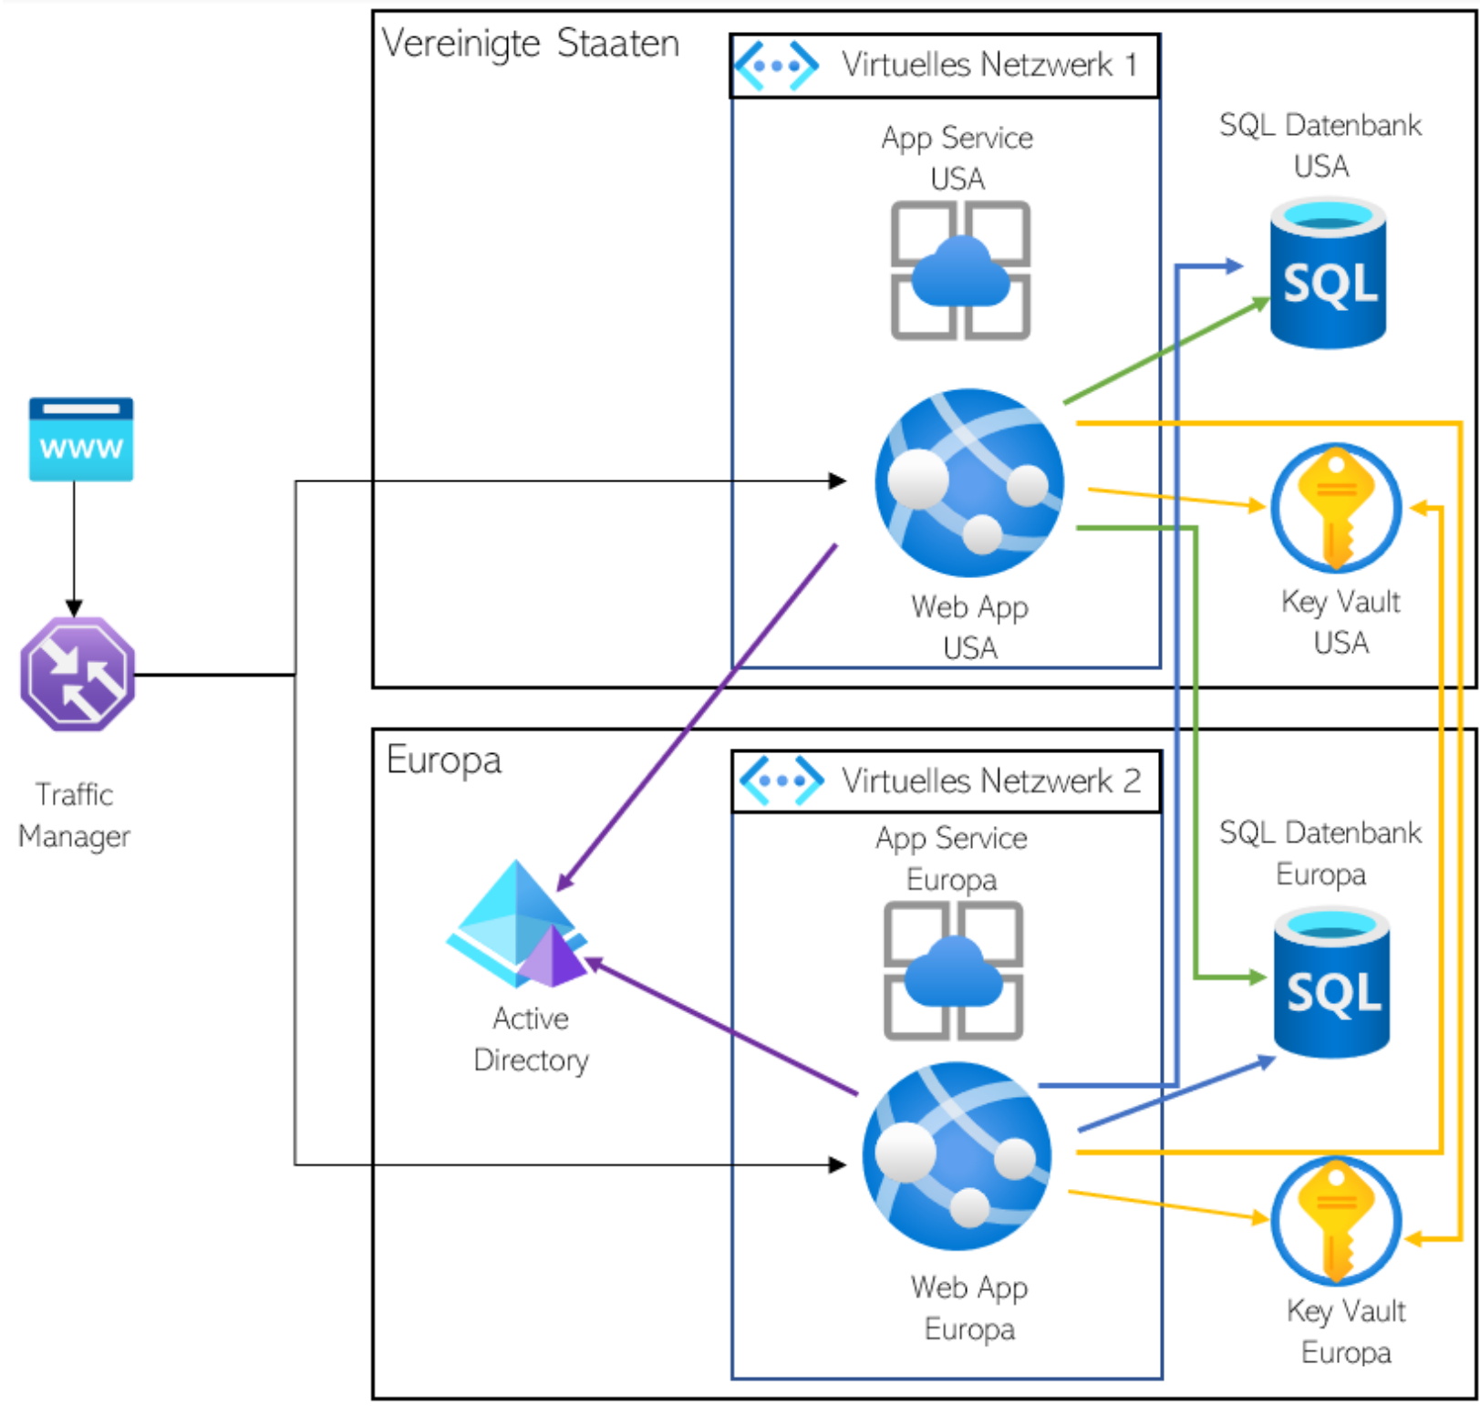
21

Slide 22
Vorgehensweise zur neuen Architektur
VNETs für die prototypischen Regionen erstellen und konfigurieren
App Service Pläne erstellen und in VNETs integrieren
Key Vaults und SQL-DBs in VNETs integrieren
Traffic Manager erstellen und konfigurieren
22

Slide 23

VNET und Peering
Pro Region (Nordamerika und Europa) ein VNET
Regionen müssen dieselben sein, wie die der Resourcen App Service, Key Vault und SQL-DB
Adressbereiche dürfen sich nicht überschneiden
Pro VNET zwei Subnetze (App Service Integration, Endpunkte)
Peering im Portal konfigurieren (bei einem VNET für beide)
23

Slide 24
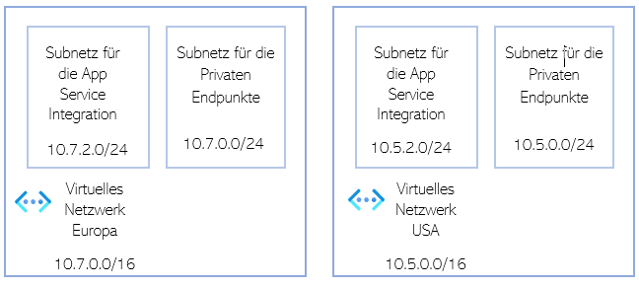
VNETs und Subnetze
24

Slide 25

App Service mit VNET Integration
Erstellen:
Auf Regionswahl achten
Zonenredundanz aktivieren -> High Availability
VNET-Integration ab Premium v2 Plan möglich (+ Traffic Manager Unterstützung und horizontale Skalierung bis 20 Instanzen)
VNET-Integration:
VNET und für App Service Integration erstelltes Subnetz wählen
Anwendungsregistrierung beim AAD mit Umleitungs-URI
25

Slide 26

Key Vault mit VNET Integration
Erstellung wie zuvor
Firewall- und VNET-Einstellungen: Zugriff nur über private Endpunkte und ausgewählte Netzwerke (abkapselung vom Internet, Entwickler-IP nötig um Geheimnisse & Zugriff zu verwalten)
Private Endpunkte konfigurieren (zwei pro Key Vault)
Resourcentyp: "Microsoft.KeyVault/vaults"
Subnetz für Endpunkte
Anschließend Integration der Endpunkte in DNS-Zonen
26

Slide 27
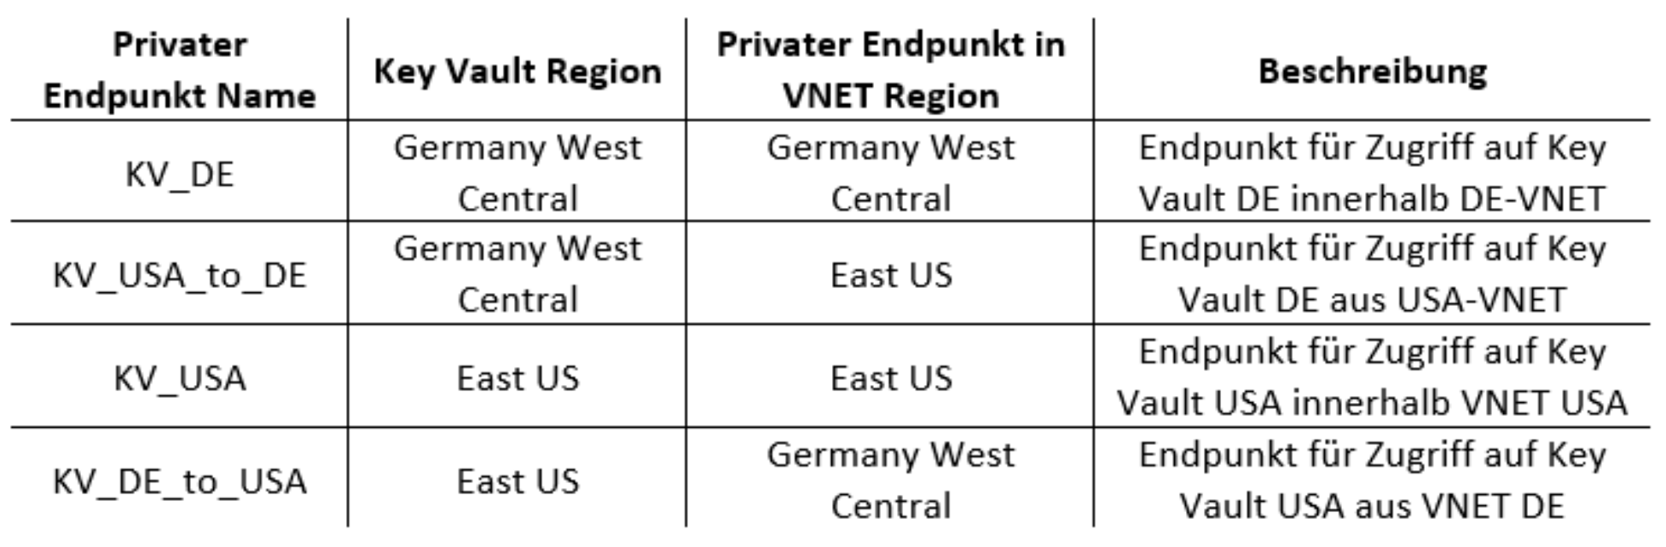
Übersicht über die Endpunkte der Key Vaults
27

Slide 28

SQL-DBs mit VNET Integration
Erstellung wie zuvor
Analog zu Key Vaults:
Firewall- und VNET-Einstellungen: Zugriff auf öffentliche Netzwerke verweigert
Private Endpunkte konfigurieren (zwei pro SQL-DB)
Resourcentyp: "Microsoft.Sql/servers"
Subnetz für Endpunkte
Anschließend integration in DNS-Zonen
28

Slide 29
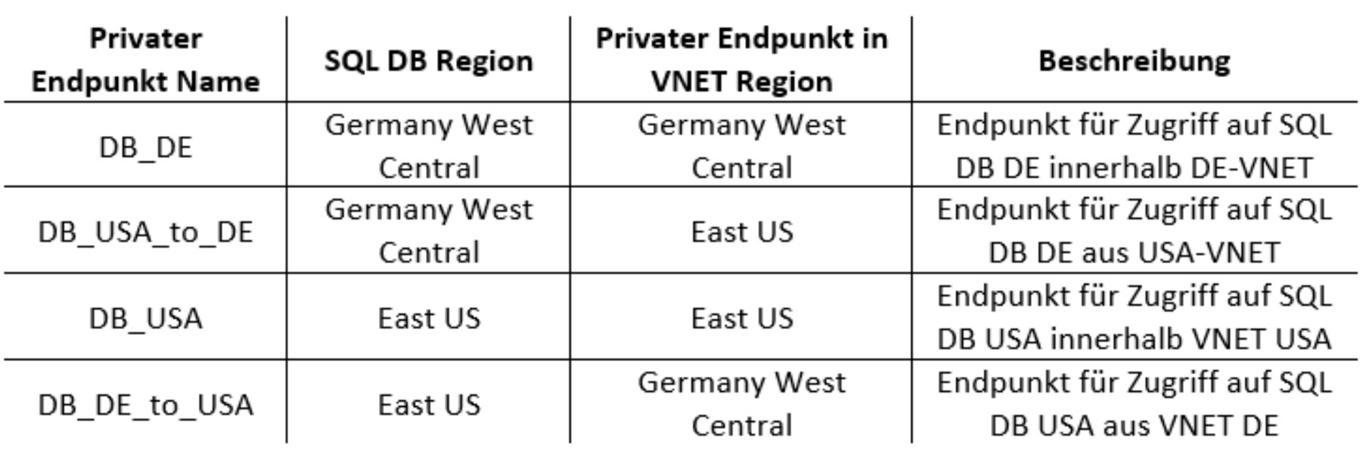
Übersicht über die Endpunkte der SQL-DBs
29

Slide 30

Traffic Manager
Erstellen:
Geographisches Routing
Name, der im Portal festgelegt wird ergibt URL: <Name>.trafficmanager.net
Konfiguration der Endpunkte:
Zwei Endpunkte konfigurieren:
Endpunkttyp: Azure-Endpunkt
Zielresourcentyp: App Service
Zielresource: App Services
Wahl der Region: Europa und Vereinigte Staaten
30

Slide 31

Konzeption der Architektur mit Azure App Services
Evaluierung der endgültigen Gesamtarchitektur
Hochschule Mannheim University of Applied Sciences | Vorname Name
31

Slide 32
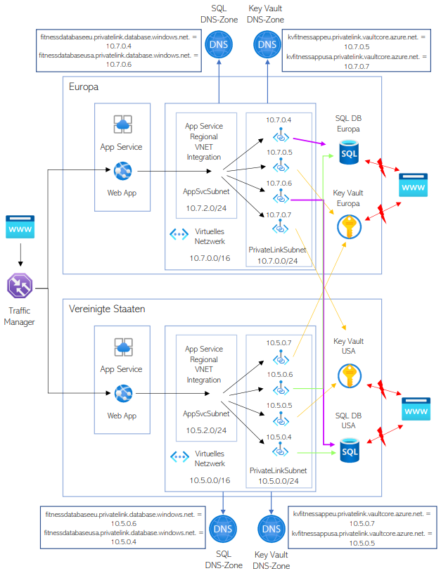
32

Slide 33
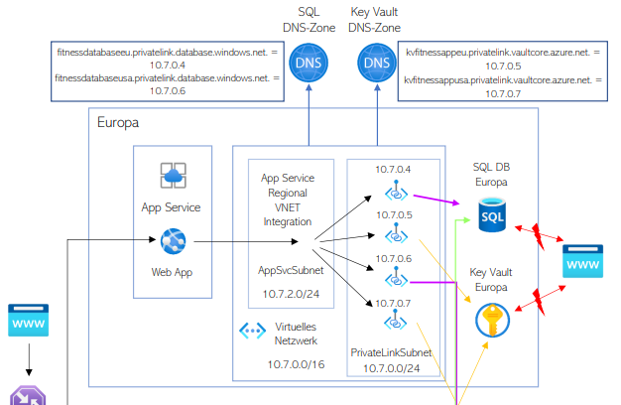
33

Slide 34

Konzeption der Architektur mit Azure App Services
Live Demo der
Fitness Anwendung
Hochschule Mannheim University of Applied Sciences | Vorname Name
34

